Slide 1
自組織の内容に沿って変更してください。
○○労働組合 ○○支部
新入組合員研修
20xx年●月●日（●）
場所：xxxxxxxx
○○労働組合 ○○支部

Slide 2
ＩＮＤＥＸ
1. 労働組合ってなに？
2. 加入制度の種類
3. 外部・上部団体とのつながり
4. 私たちの組織
5. 私たちの主な活動（年間スケジュール）
6. 活動の大枠
7. 職場活動
8. 組織活動
9. 具体的な組織活動①～③
10. 経営対策
11. 具体的な経営対策活動
･･････････････P.3～4
････････････････････P.5
･････････ P.6
･･････････････････････P.7
････P.8
･････････････････････････P.9
･･････････････････････････P.10
･･････････････････････････P.11
･･･････P.12～14
･････････････････････････P.15
････････････ P.16
12. 自主福祉・社会貢献
13. 労働組合と労働金庫・こくみん共済coop
14. 具体的な労働者自主福祉活動
15. 具体的な社会貢献活動
16. 労働条件について①～⑦
17. 政策制度、政治活動①～③
18. 労働組合費などについて
Worker’s Libraryごの紹介
【用語集】
･･･････････････P.17
･･･P.18～19
･･･････P.20
･････････････P.21
･･･････P.22～28
････P.29～31
････････P.32～33
･･････････････P.34
････････････････････････････P.34

Slide 3
１．労働組合ってなに？
ひとりの力は小さいけれど、まとまると大きな力に
【会社の中で･･･】
会社
会社
労働組合
労働者
１人
対等な立場で交渉
不利益は許されない
ほぼ不可能
反対に不利益を
受けるかも･･･
お願い
お願い
『もう少し給料上げて』
『もう少し休みを増やして』
『もっと働きやすい職場に』
『年末ボーナス増やして』
『有給休暇増やして』
・・・等々

Slide 4
１．労働組合ってなに？
ひとりの力は小さいけれど、まとまると大きな力に
【会社の中だけでは解決できない課題がある】
年金
生活の政策課題を解決したい
税金
政治
労働組合
医療
連合
産別
子育て
介護
住みよい国・地域にしたい

Slide 5
２．加入制度の種類
巻末【用語集】
でも解説！
（自組織の制度の左側に
マークするなどしてください）
私たちの労働組合は･･･
 | オープンショップ制 | 労働組合への加入は、労働者の意思に委ねられる。 任意加入。組織力や交渉力を低下させやすい。
● | ユニオンショップ制 | 会社がその労働者を採用後、その労働者は労働組合に加入しなければならない。 会社は労働組合に加入しない労働者や、組合員ではなくなった労働者を解雇しなければならない。 ユシ協定とも言う。
 | クローズドショップ制 | 日本には存在しない。（18世紀のイギリスでの産業革命時に労働組合が形成された当初の形態） 会社は、労働者が特定の労働組合員でなければ採用せず、労働者が当該組合員でなくなったときは、解雇しなければならない。
･･･で、会社と組合とで協定を締結しています。

Slide 6
３．外部・上部団体とのつながり
連 合
（約７００万人）
連合静岡
（約２０万人）
○○連合
（約○○万人）
○○連合
静岡＊＊＊＊
（約○万人）
９地協
○○労連
（約○万人）
東部地区xxx
○○地域協議会
（約○万人）
中部地区xxx
西部地区xxx
○○労働組合（x,xxx人）
△△支部
□□支部
○○支部
（xxx人）
××支部
●●支部

Slide 7
４．私たちの組織
大 会
○○労働組合○○支部
組合組織図
執行委員会
執行委員長 １名
副執行委員長 ●名
書記長 １名
書記次長 ●名
執行委員 ●名
会計監査 ● 名
政治対策委員会
労金・共済
推進委員会
福利厚生部
青年女性委員会
組織部
教育宣伝部
文化体育部
経営対策部
財務部
賃金対策部
書記局●名
委員
委員
委員
部員
部員
職場委員会

Slide 8
５．私たちの主な活動（年間スケジュール）
活動年度:●月１日～●月末日／会計年度:●月１日～●月末日
８月 職場委員、専門部改選
出向者オルグ
定期大会
９月 ●●産別定期大会
１０月 連合静岡定期大会
１１月 連合静岡●●地協定期大会
１２月 一時金実態調査
１月 勤務カレンダー協定
巻末【用語集】でも解説
２月 春闘要求案検討
春闘要求申し入れ
３月 春闘回答引出し
４月または５月 連合静岡●●
地協メーデー
６月 新入組合員研修会
賃金一時金実態調査
７月 執行委員改選
●●産別定期大会
●●労連定期大会
※年度により開催時期が異なります。
※その他、専門委員会や外部団体による活動もあります。

Slide 9
６．活動の大枠
労働組合は、様々な活動を行っています。
まずは全体像について知っておこう！
項 目
内 容
職場活動
組織活動
経営対策
自主福祉 社会貢献
労働条件
政策制度･政治･連帯
組合員の職場の悩みや意見･要望を吸い上げ
組織強化、教育、広報、レク等の企画推進
会社の施策を確認し、労働者として意見・提言
共済やボランティア活動
賃金･一時金･労働時間･労働協約の維持向上、
職場環境の改善、安全で健康的な職場
年金や税金問題等

Slide 10
７．職場活動
■日常活動：組合の重要な活動の一つ
～ 職場こそが労働組合の活動基盤 ～
職場
（組合員）
労働組合
日々の組合員の悩みや意見要望を吸い上げ
■職場討議・対話集会：基本的な活動の一つ
執行部の方針等を組合員に伝え、組合員の生きた声を聞く
１．（ブロック別）職場討議
２．階層別職場討議
３．緊急集会
人数が少ないので、発言しやすい雰囲気になる。
年齢別・性別・職種別などで限定し、議論しやすくする。
機関紙等だけでなく生の声で伝え、職場の団結を促す。

Slide 11
８．組織活動
組織強化
組織内外での連携を強化し、一体感を高めよう
相互扶助『One for all, All for one』
「小さな思い」を「全ての働く人の大きな想い」に
教育活動
広報活動
組合活動に対する
理解を深めてもらおう
組合員・組合役員の資質向上
が積極的参加につながる
・機関紙 ・壁新聞 ・春闘速報
・ホームページ 等
組合役員向けセミナー
・執行委員セミナー
・職場委員セミナー 等
文体（レク活動）
組合員同士、
家族も含めて親睦を深め、
仲間意識を高めて団結を固める
組合員向けセミナー
・新入組合員セミナー
・春闘学習会 等
・いちご狩り ・ボウリング大会
・餅つき大会 等

Slide 12
９．具体的な組織活動①
具体的な組織活動
（１）組織内連携強化
・職場委員会の開催
会社の申し出に対する議論、組合活動の情報共有を行います。
・職場委員研修会
・新入組合員教育・研修会の開催
・出向者との懇談会
職場や出向による家庭環境への課題を話し合います。
（２）外部組織・上部団体との連携強化
・●●産別や●●労連 諸活動への参画（定期大会など）
・連合静岡●●地協 諸活動への参画（メーデー［労働者の集い］など）
懇談会写真

Slide 13
９．具体的な組織活動②
具体的な広報教育活動
（３）教育活動
・組合役員教育（新執行委員セミナー、執行委員研修、職場委員研修）
・組合員研修（新入組合員研修、春闘学習会）
（４）広報活動
・組合機関紙「●●●」
・●●●●かべしんぶん
・春闘速報
・●●労働組合ホームページ
・組合員ＬＩＮＥグループ、組合役員ＬＩＮＥグループ
機関紙
ホームページ

Slide 14
９．具体的な組織活動③
具体的な文化体育活動
（５）文化体育活動（レク活動、文体活動）
・国内ツアー（ディズニー、ＵＳＪ など）
・ボウリング大会
・ソフトボール大会
・●●狩りツアー（ぶどう、いちご、桃）
・食育体験（芋掘り、落花生）
・文化講演会（●●講演会 など）
写真
写真
※組合員やその家族の方が、気軽に参加できる行事を計画しています。
※行事の案内・申込み方法は、職場委員会で配布する案内、ホームページ、社内掲示板ポスターに記載しています。

Slide 15
１０．経営対策
経営対策
労働条件の向上
会社の安定・成長が必要
組合が会社に対し、
労働者目線での意見・要望等を提言することで、
納得できる企業経営を求める
組合が関与する主な事柄
・人事（出向や派遣など） ・労働負荷や要員計画
・生産計画や販売計画 ・事業計画 ・組織改革 等
経営関与の方法
・本部または支部が、該当するセクションと
団体交渉や事務折衝をする方法
・委員会を作り交渉する方法
・職場単位で折衝する方法

Slide 16
１１．具体的な経営対策活動
（１）時間外労働の管理
・時間外労働申請の確認、３６協定遵守状況確認
（２）経営対策
・労使協議会 経営状況のチェックや経営課題に関する協議
・総務人事課との定例会
時間外申請状況、イレギュラー勤務、有給休暇取得状況の確認、
長期休暇の出勤申請・代休取得状況確認、経営トピックスの共有
（３）安全衛生管理
・安全衛生推進委員会への参画
・時間外労働管理における健康管理チェック

Slide 17
１２．自主福祉・社会貢献
私たちが、豊かで安心な生活を送るためには、福祉制度の充実も重要です。
労働者自主福祉活動
社会貢献活動
相互扶助の観点で労働組合が
中心となって進めている福祉制度
対外的な活動の重要性から、
企業内にとどまらない貢献活動
組合員のライフプランに合わせたお金のことなら･･･
・ゴミ拾い活動
（クリーンキャンペーン）
・災害支援募金
・生活困窮者、障がい者支援
・歳末助け合い募金
等
※主に、上部団体からの支援要請に
応えることが多い
労働金庫の利用促進
・預金、融資、各種商品の利用促進
・金融関連の知識向上、セミナー
組合員の命と財産を守るために･･･
共済の利用促進
・こくみん共済ｃｏｏｐの利用促進
・産別共済の利用促進
・可処分所得の向上、セミナー
等

Slide 18
１３．労働組合と労働金庫・こくみん共済coop
労働組合
終戦直後･･･GHQの指導により日本に労働組合が作られた
戦後の混乱期･･･
貧しい労働者たちはお金に困っていた
1954年頃から日本各地で
労働組合による共済事業がスタート
新潟では、発足わずか5ヵ月で大火災が発生。掛金収入を上回る給付金の支払いを、組合員の総力で乗り越えた。
これが大きな第一歩。
「ならば労働者同士で少しずつ
お金を出し合って、困っている
労働者たちのために使おう！」
労働金庫
こくみん共済coop
労働組合と労働者たちの
『助け合い』
によって生まれた金融機関
組合員同士の『強い連帯』
により発展してきた

Slide 19
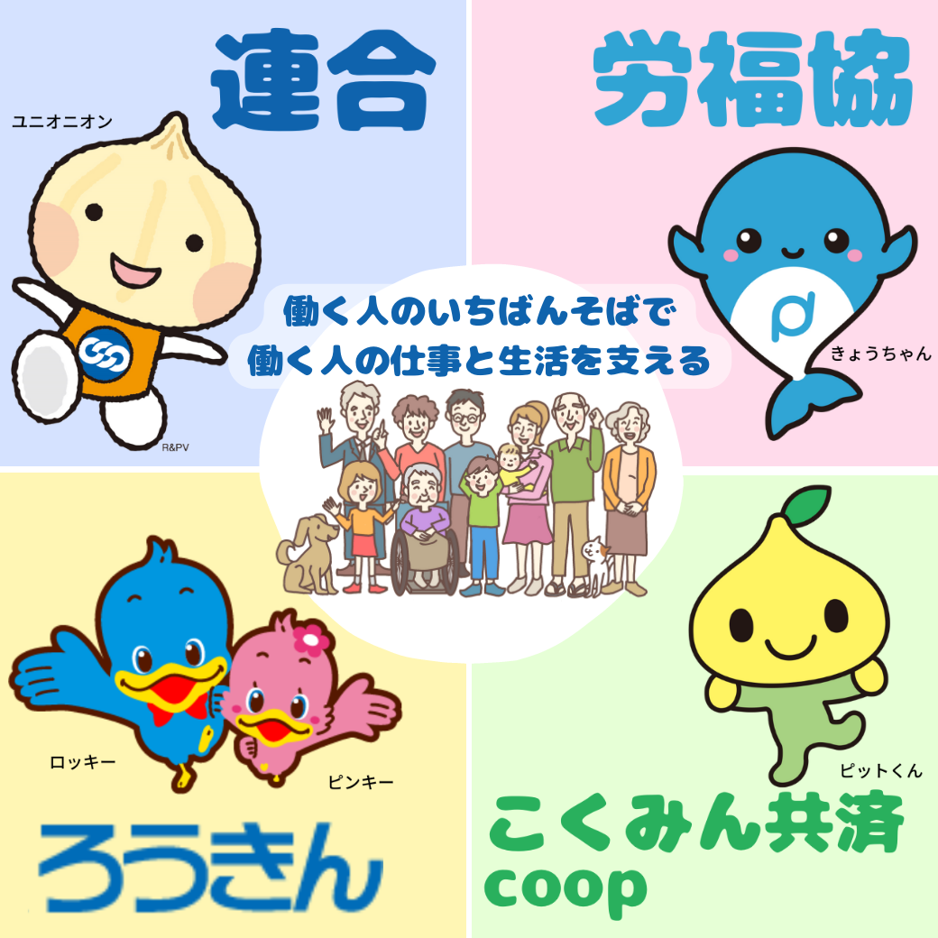
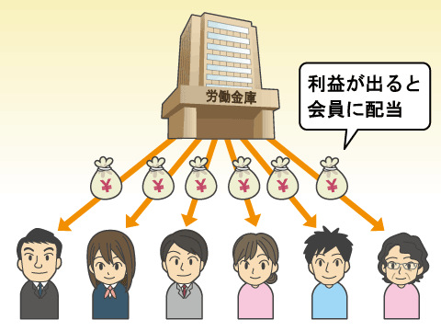

Slide 20
１４．具体的な労働者自主福祉活動
（１）労働金庫の利用促進
・普通預金、定期預金、財形貯蓄などの奨励
・住宅ローン、教育ローン、オートローンなどの奨励
・ｉＤｅｃｏ（個人型確定拠出年金）、投資信託など資産形成の活用
・住宅セミナー、消費者セミナー、確定拠出年金セミナー など
（２）こくみん共済ｃｏｏｐの利用促進
・団体生命共済や慶弔共済など組織としての取り組み
・住まいる共済、マイカー共済、こくみん共済などの利用促進
・可処分所得向上の取り組み、生活保障セミナー
（３）産別共済
・（産別共済の有無や内容に合わせて作り変えてください）

Slide 21
１５．具体的な社会貢献活動
写真
（４）社会貢献活動
・連合静岡●●地域協議会
列島クリーンキャンペーン（ゴミ拾い）
・●●地区労福協 ●●●●
・連合静岡●●地域協議会 歳末助け合い募金
（５）災害支援の取り組み ※最近の取り組み事例
・●●連合 ●●地震に対する募金活動
・●●労連 ●●水害に対するタオル寄贈運動
写真
写真

Slide 22
１６．労働条件について①
労働条件
賃金・一時金 ～賃金はもっとも重要な労働条件～
衣･食･住
学習・知識
仕事
賃金
子育て
生活費
介護
余暇･趣味
技能研鑚
会社の都合で賃金が
支払われなかったり
突然減額されたら
・生活に大きな影響
・元気に働けない
賃金は『労働力の値段』＝『労働の対価』

Slide 23
１６．労働条件について②
賃金の構造
賃 金
家族手当
定期給与
所定内給与
基本給
住宅手当
通勤手当 など
臨時の賃金
（結婚手当て 等）
諸手当
時間外手当
賞与 等
所定外給与
割増賃金
休日手当
深夜手当 など

Slide 24
１６．労働条件について③
賃金は労使交渉によって決定される
様々な影響や制約を受けるが、最終的には
経済環境
⇒
賃金
労使交渉
企業業績
⇒
を通じて決定される
好景気
景気が悪くなると
人手確保のために
初任給を上げる
新入社員の採用を控え
初任給が据え置かれる
労働組合
会社
「人件費」という
コストはできるだけ
低く抑えたい
賃金は高ければ
高い方が良い
組合員と家族の、生活の維持向上を目指して賃上げを求める

Slide 25
１６．労働条件について④
ベースアップ（ベア）と定期昇給（定昇）
本 給 表
ベアは「賃金表の書き換え」
１等級
\80,000
２等級
\90,000
賃金
３等級
\100,000
４等級
\110,000
定昇
定昇
［例］１％のベースアップ
（基本的に全員アップする）
定昇
ベア
本 給 表
１等級
\80,800
年齢（勤続）
２等級
\90,900
３等級
\101,000
４等級
\111,100

Slide 26
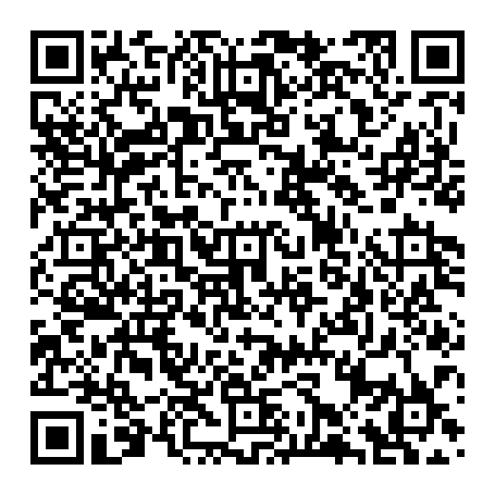
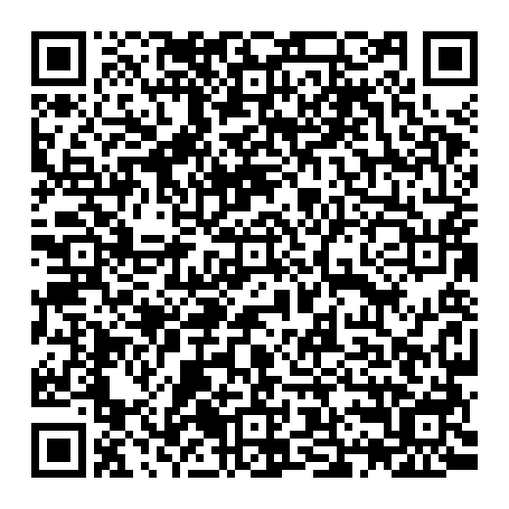
１６．労働条件について⑤
賃金のその他 知っておいてほしいこと
私たちは、労働の対価として賃金（給与）をもらいます。
その賃金について定められている、基本的な法律を学んでおきましょう
（１）法的な賃金の定義（労基法１１条）
（２）男女同一賃金の原則（労基法４条）
（３）賃金支払いの５原則（労基法２４条）
（４）労働時間に関する法律（労基法３２条、３５条、３６条）
（５）春季交渉の歴史について学んでおこう
（年功賃金、職能資格、成果主義 など）

Slide 27
１６．労働条件について⑥
労働時間の短縮
私たちの生活時間
労働時間
家族と触れ合う時間
余暇を楽しむ時間
社会参加を行う時間
自己研鑽
etc･･･
労働時間の短縮推進により
これら全ての時間を充実させる
豊かでゆとりある
生活を実現
・労働者の心身の健康が保たれる
・すべての人に働きやすい環境ができる
・中長期的な労働者不足への対策にもなる

Slide 28
１６．労働条件について⑦
労働時間の短縮
時短を進めるための３つの主な対策
所定休日を増やす
時間外労働を削減する
有休の取得日数を増やす
総労働時間を短縮するためには
どんなやり方が効果的か、
について考えてみよう

Slide 29
１７．政策制度、政治活動①
政策制度要請
【会社の中だけでは解決できない課題がある】
年金
生活の政策課題を解決したい
税金
政治
労働組合
医療
連合
産別
子育て
介護
住みよい国・地域にしたい
国や地域の制度を改善するために行政に求めていく活動

Slide 30
１７．政策制度、政治活動②
なぜ労働組合が政治に関わるのか
（１）働くものの政策実現のために、
労働組合や産業に理解がある人（議員）を
行政の場に送り出し、政策の立案と確立に尽力してもらう
（２）政策実現に尽力するには、議員になる必要がある。
選挙に立候補し、当選しなければ議員になれない。
（３）当選に向けて支援者を増やす活動は、
労働組合活動の一つとして大切な取り組みである。
（４）組合員の生活の質的向上のために、
労働組合は政治に関わる責任がある

Slide 31
１７．政策制度、政治活動③
投票にいこう！ なぜ？ 私たち自身のために。
税金の使い道や法律を決めるのは国会
選挙を通じて、国会や地方議会に私たちの代表を一人でも多く送り出す。
私たちの考えや政策を彼らに託して国政や地方政治の場で発言してもらう。
これが私たちの政策や考え方を実現する最も近道であり、現在の政治を変えることができる手段。
国会に法案を提出できるのは
行政機関と国会議員のみの権利
その法案を決議できるのも国会議員
地域に置き換えれば地方行政の政策や条例を作るのは地方（県・市町村）の議員
生活・雇用の安定、社会保障制度の充実、税制の改革
実現するために投票にいこう！

Slide 32
１８．労働組合費 など について
自組織のルールに沿って変更
組合活動を進める上では、【活動資金】が必要となります。
労働組合は組合員の皆さんが少しずつお金を出し合い活動しています。
給与引き落とし
＝チェックオフ
組合費：基本給×●．●％／月
労働組合では、助け合いの精神のもと、全員から「慶弔共済金」をいただいています。お祝い事や万が一の時に、ルールに沿ってお見舞金などをお渡ししています。
給与引き落とし
＝チェックオフ
慶弔共済金：５００円／月
私たちの賃金を上げてもらうための活動である春闘では、場合によってはストライキ（罷業）になることもあり得ます。その場合は会社から賃金は支払われません。そんな時のために「闘争資金」を皆さんから預かります。
給与引き落とし
＝チェックオフ
巻末【用語集】でも解説
闘争資金：１，０００円／月

Slide 33
１８．労働組合費 など について
自組織のルールに沿って変更
皆さんの資産形成のために、労金の財形貯蓄を開始してもらっています。
最低１，０００円／月ですが、必要に応じて上乗せしてＯＫです。
給与引き落とし
＝チェックオフ
労金財形貯蓄：１，０００円～／月
自分のため、みんなのためにこくみん共済ｃｏｏｐの団体生命共済に加入しています。一律に●●口加入していただいています。
給与引き落とし
こくみん共済ｃｏｏｐ団体生命共済 一律加入：●●０円／月
＝チェックオフ
●●産別の●●共済は他の保険にはない安い掛金で、充実した医療保険です。これに加入しておけば、若い内は他の保険に加入する必要は無いほど充実しています。もしものための備えとして全員に加入していただいています。
口座引落し
●●連合●●共済●タイプ：●，●００円／月

Slide 34
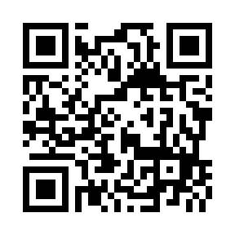
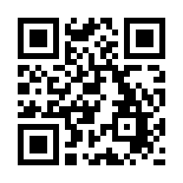
【 用 語 集 】
オープンショップ制
ユニオンショップ制
クローズドショップ制
オルグ
給与引き落とし
＝チェックオフ
「その会社の社員であること」と、「その組合の組合員であること」についてなんの関係も定められていない。
会社は組合員であるかどうかに関係なく労働者を採用できるが、採用後は当該労働者は労働組合に加盟しなければならない。
会社は労働組合に加入しない労働者または組合員でなくなった労働者を解雇する義務を負う。
使用者は、特定の労働組合の組合員でなければ採用せず、また、労働者が当該組合の組合員でなくなったときは、これを解雇する義務を負う。
「組織する」を意味するオーガナイズ（organize）の略語。労働組合が、組織内の一体感や連帯感を醸成するための「組織強化」活動を意味する。
使用者と労働組合との間で協定を締結し、組合員の給与から組合費などを
あらかじめ天引きしておくこと。チェックオフ協定。
この他にもいろんな【用語】が調べられるよ
のご紹介
https://workerslibrary.com/
「Worker’s library」は、組合員の皆さんや一般労働者の皆さんからの付託にこたえるため、労働運動の教育体系など、システム化することを目的として開設された情報閲覧WEBサイトです。 このサイトには、労働組合に欠かせない知識と教養についての情報はもちろん、社会人として必要な一般的教養などが学習できる資料を数多くご用意しております。 自己・組織の知識を高め、今後ますます複雑化していく現代社会を乗り越えるためにも、ぜひご活用ください。

